Slide 1
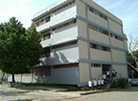
FCM “Miguel Enriquez”
Salud Pública
Ciencia integradora y multidisciplinaria
Curso escolar 2017-18

Slide 2
Contenidos temáticos:
Medicina social e individual
Relación de lo biológico y lo social
Proceso salud-enfermedad
Salud Pública. Ciencia integradora y multidisciplinaria
Método clínico y epidemiológico
Economía de la Salud

Slide 3
¿Qué enseñanza les deja el video que se presentó?
¿Por qué consideran ustedes que es importante el estudio de la administración de salud para la Salud Pública?

Slide 4
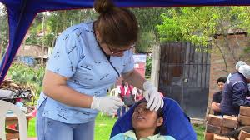
En la medicina han existido dos enfoques para el análisis de la salud en el hombre:
ENFOQUE
BIOLOGIZADOR
ENFOQUE
SOCIALIZADOR

Slide 5
Medicina social y Medicina Individual:
MEDICINA
INDIVIDUAL
ENFOQUE
SOCIALIZADOR
Relacionada con el diagnóstico y tratamiento de la enfermedad en el individuo
Relacionada con el diagnóstico y tratamiento de la enfermedad en la comunidad
COMPRENSIÓN DE LOS FACTORES SOCIALES QUE HAY QUE TENER EN CUENTA PARA EL DIAGNÓSTICO Y TRATAMIENTO

Slide 6
Hechos que sustentan la necesidad del estudio de la relación de lo biológico y lo social:
La relación histórico social del proceso salud enfermedad del hombre
La diferencia entre la salud humana y la animal

Slide 7
Evolución del concepto de Salud Pública
…es la ciencia y el arte de prevenir la enfermedad y la discapacidad, prolongar la vida y fomentar la salud física, mental y la eficiencia mediante esfuerzos organizados de la comunidad para el saneamiento del ambiente, control de las enfermedades infecciosas y traumatismos, educación del individuo en principios de higiene personal, organización de servicios para el diagnóstico y tratamiento de enfermedades y para la rehabilitación, y el desarrollo de la maquinaria social que asegurará a cada individuo en la comunidad un nivel de vida adecuado para el mantenimiento de la salud.
WINSLOW 1920

Slide 8
Salud Pública
MILTON TERRIS, 1992
Actividad gubernamental y social importante, de naturaleza multidisciplinaria y que se extiende a casi todos los aspectos de la sociedad
SALUD
enfermedad
SALUD del PÚBLICO

Slide 9
¿Es la Salud Pública una ciencia?
Principios fundamentales
Objeto de estudio:
Proceso salud-enfermedad
Se rige por leyes económicas
Condiciones de vida y estado de salud de la población
Incluye instituciones, recursos, categorías, funciones, métodos y técnicas

Slide 10
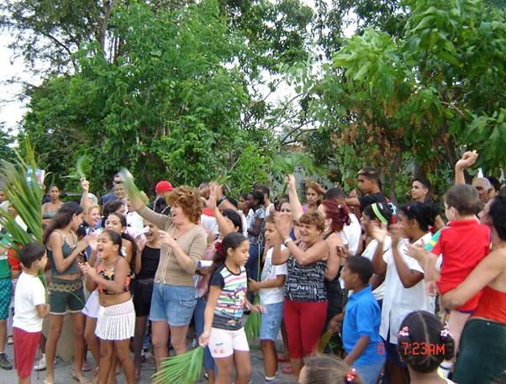
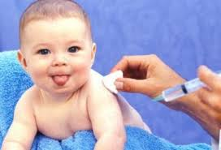
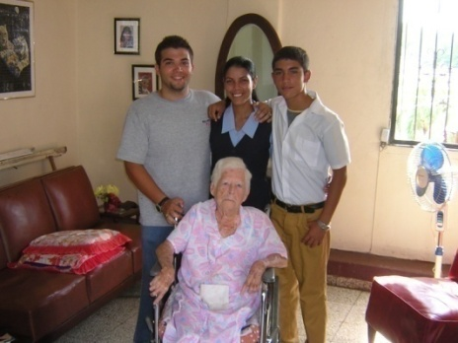
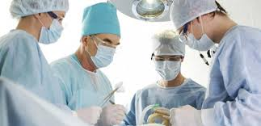
Funciones de la Salud Pública
PROMOCIÓN DE
SALUD
PREVENCIÓN
RECUPERACIÓN-CURACIÓN
REHABILITACIÓN

Slide 11
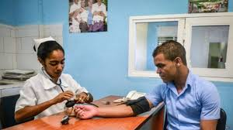
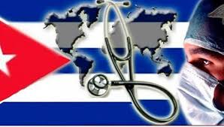
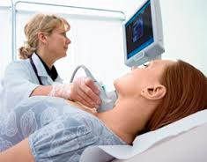
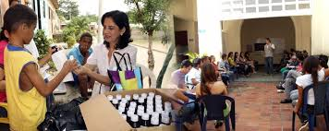
Principios del Sistema Nacional de Salud
Orientación profiláctica
Accesibilidad y gratuidad de los servicios
Carácter estatal y social de la medicina
Colaboración internacional
Aplicación de la ciencia y la técnica
Intersectorialidad

Slide 12
¿Es la Salud Pública una multidisciplinaria?
Epidemiología
Bioestadística
Economía de la salud
Ciencias políticas, sociales, biológicas, y físicas
Nutrición
Educación para la salud
Administración o Gerencia

Slide 13
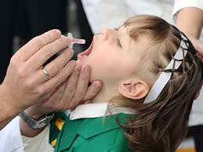
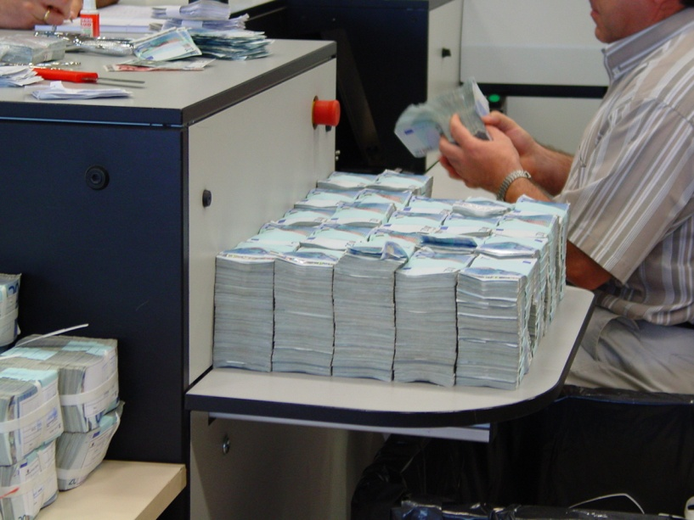
Relación de la Salud Pública
Higiene
y
Epidemiología
Bioestadística
Economía
de la Salud

Slide 14
Relación de la Salud Pública
EPIDEMIOLOGÍA
HIGIENE
Administración de los sistemas y servicios de salud
Estudia la salud de las poblaciones
Su objeto de estudio es el proceso salud-enfermedad
Estudia y actúa los factores personales o ambientales que influyen sobre la salud
ESTADÍSTICA
Estudia las estadísticas de salud, la demografía y la metodología de la investigación

Slide 15
Importancia de las estadísticas sanitarias
Planificar los recursos humanos y materiales
Toma de decisiones en los distintos niveles de mando: operativo y estratégico
Desarrollar una gerencia científica
Realizar estudios demográficos
Ejecutar investigaciones epidemiológicas
Desarrollar la docencia de pre y posgrado

Slide 16
Métodos científicos
Exacta observación del fenómeno que se estudia
Formulación de una hipótesis mediante la cual pueden observarse los hechos observados
Verificación de la hipótesis

Slide 17
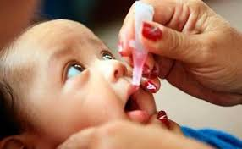
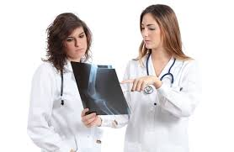
Métodos científicos
Epidemiológico
Clínico
Posibilita conocer las características de la enfermedad y otros procesos afines en los colectivos humanos con el fin de dominar y transformar el estado de salud de la población
Profundiza en el diagnóstico, la patogenia y el tratamiento de la enfermedad , o alivio si la curación es imposible

Slide 18
Economía de la Salud
Es la rama de la economía cuyo objeto de estudio es el consumo y cuidado de la salud, a través de las técnicas, conceptos y herramientas propios de la economía.

Slide 19
Economía de la Salud
Proporciona el uso óptimo de los recursos para la atención de la enfermedad y la promoción de la salud.
Su tarea consiste en estimar la eficiencia de organización de los servicios de salud y sugerir formas de mejorar esta organización.

